Slide 1
第11、13章 类和对象

Slide 2

输入字符或字符串
char ch;
char str[100];
cin >> ch; cin >> str; //以空格或回车结束输入
cout << ch << str; //输出字符和字符串

Slide 3

成员函数方式
ch = cin.get(); //输入字符
cin.get(ch); //输入字符
cin.get(str, 100, ‘\n’ ); //输入字符串
cout.put(ch); //输出字符

Slide 4
cin的get方法， istream::get
方法 | 功能
int get() | 输入一个字符
istream &get(char &c)
istream &get(char *s, streamsize n) | 输入c字符串，最长n-1个字符或遇回车（\n)、delim结束
istream &get(char *s, streamsize n,char delim)
ostream &put(char c) | 输出字符c
Notes:
cout.put(ch).put(‘\n’);

Slide 5
cin的getline方法， istream::getline
方法 | 功能
istream &getline(char *s, streamsize n) | 输入c字符串，最长n-1个字符或遇回车（\n)、delim结束
istream &getline(char *s, streamsize n,char delim)
cin.getline(s,100,’,’);
while(cin.getline(s,90)) //多组测试数据
…
Notes:
cout.put(ch).put(‘\n’);

Slide 6
cin的ignore方法， istream::ignore
方法 | 功能
istream& ignore (streamsize n = 1, int delim = EOF); | 从输入流中提取字符并被忽略。最多提取n-1个字符或遇delim结束。
cin.ignore(10,’\n’);

Slide 7
//设置宽度10，2位小数，右对齐, 不足填充#
方法一,操纵符
cout << "area = “ << setw(10) << fixed
<< setprecision(2) << setfill('#’)
<< right << 3.14*r*r << endl;
//默认右对齐，right可不写，left左对齐

Slide 8
//设置宽度10，2位小数，右对齐, 不足填充#
方法二，成员函数
cout << "area = ";
cout.setf(ios::fixed);
cout.precision(2);
cout.width(10);
cout.fill('#’);
cout.setf(ios::right); //可不写，默认
cout << 3.14*r*r << endl;

Slide 9
强制显示小数点时，可用ios::showpoint
在正数前加正号，用ios::showpos
cin >> 会过滤掉不可见字符（如:空格,回车,tab 等）
若不想略过空白字符，使用：
cin>> noskipws >> ch;
或 cin.unsetf(ios::skipws);

Slide 10
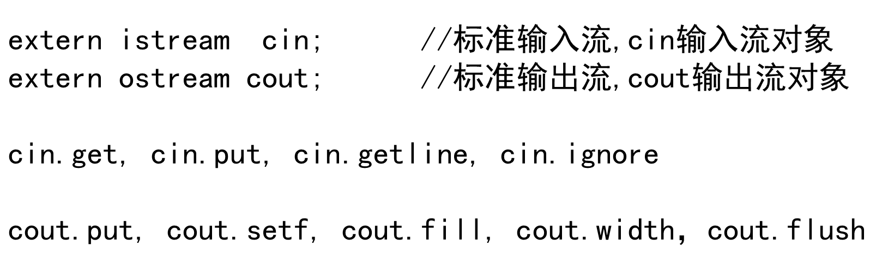

Slide 11
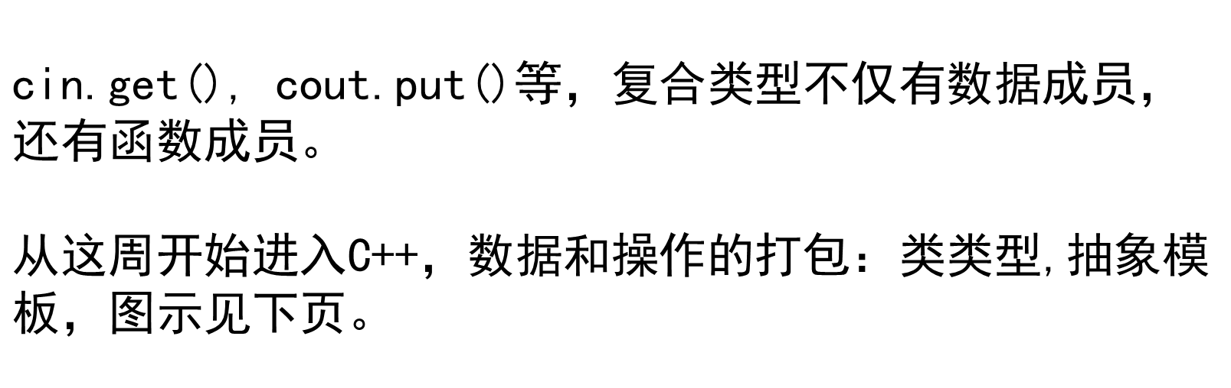

Slide 12
类将行为和状态打包在一起
类
行为，动态，
同类共有
方法（即函数）
状态，静态,
同类共有
属性（即变量）
对象：类实例化。
之前的变量：数据类型实例化

Slide 13
学习内容
面向结构和面向对象设计方法
C++语言的特点
类和对象的概念和定义
对象成员的访问控制
构造函数与析构函数
拷贝构造函数
复合类

Slide 14
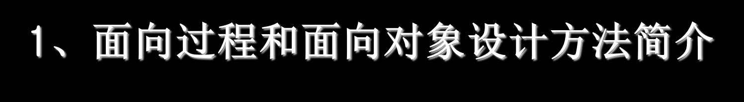
面向过程程序设计基本思想（C语言）
  自顶向下
  逐步求精
  模块化设计
  结构化编码
问题:验证哥德巴赫猜想——任意一个大于2的偶数都可以分解成两个素数之和。

Slide 15
面向过程程序设计基本思想
自顶向下、逐步求精
  每个大于2的偶数n能否分解成两个素数之和；
  选一个小于n的素数x，判断n-x是否为素数；
  怎样判断一个数是素数；
模块化设计、结构化编码
  用函数模块实现各个小功能；
  主函数模块main按照程序设计逻辑顺序直接调用各个函数模块，实现程序功能；

Slide 16
面向过程程序设计
衡量面向过程程序设计的指标
  内聚度
    指同一个模块中各个步骤之间的关联程度；也就是函数的重用度较高；
  耦合度
    表示被调用函数与调用函数之间的接口复杂程度；
高内聚、低耦合
指针实验第一题，合并字符串，定义全局数组。？？

Slide 17
结构化程序设计的范型
全局数据
全局数据
全局数据
函数
函数
函数
函数
若全局数据改动，可能会导致所有访问这个数据的全部
函数的重写。
例如：学生管理系统，增加字段，减少字段。

Slide 18
结构化程序设计
企业每个部门有自己的数据：人事档案、财务报表、销
售数据。
结构化程序设计如下访问数据方式：
人事档案
财务报表
销售数据
人事经理
财务经理
销售经理

Slide 19
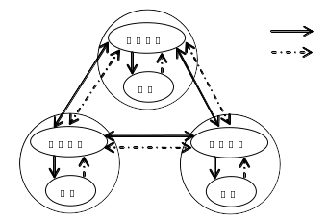
现实中的管理系统
每个部门的数据不对外公开
部门之间通过发送消息获取对方的数据
数据流
消息流

Slide 20
面向对象程序设计
  将数据和对数据进行操作(输入、访问、修改、输出等)的函数绑定封装在一个称为类的数据类型中。
  程序设计以数据为中心，程序由一组相互协作的对象组成。
  客观世界中任何一个事物都可以看成一个对象
    学校是一个对象，一个班级也是一个对象，一个学生也是一个对象。
  对象具有两个要素：
    属性(静态，表示状态）、行为(动态，表示类对象共同行为或功能）
Notes:
。

Slide 21
面向对象程序设计过程
建模
实体概念
类
抽象
具体
现象
模拟
对象
参照系统
面向对象程序

Slide 22
面向对象程序设计的特点
抽象性
  信息隐藏与数据封装构成了面向对象程序设计的基础；
信息隐藏（方法实现细节不可见）
  处理某个数据的所有相关函数都集中在一起；隐藏方法实现细节（方法体），向外部提供公开接口（方法头），以供安全调用。
数据封装（属性私有，类默认私有）
  数据在类这个封装体的外部不可能被访问；

Slide 23
面向对象程序设计的特点（跳过）
  继承性
    提供类复合的实现机制，有助于实现代码的重用。继承性是面向对象程序设计的关键。
  多态性
    提供类对象接口与其具体实现相分离的手段．多态性是面向对象程序设计的补充。语言的特点有以下几个方面：
    函数重载
    用不同的接口访问同名的函数
    运算符重载
    扩充运算符的功能
    接口重用
    用同样的接口访问功能不同的函数。

Slide 24
面向对象程序设计的特点（跳过）
继承性和多态性举例
  继承性体现在产品的更新换代；
  多态性体现在不同类型的手机采用不同的界面来实现同一个功能；

Slide 25

增加了类这一复合数据类型。
数据被限定在类的范围内，使其在类的外部为不可见(不能访问)。
类将关系密切的一组函数与其共同处理的数据聚集在一起，能够显示某个函数与其他函数之间的逻辑关系和紧密程度。
C++程序由对象组成。采用C++语言进行程序设计便于描述现实世界各种对象的客观规律，与人类习惯的思维方法相一致。

Slide 26

  C++提供了类复合和类派生的实现机制，使得程序员可以实现现实世界中复杂的对象(由简单对象组合而成)，以及便于软件的重复利用。
  C++通过构造函数和析构函数隐含地对对象进行初始化和释放对象占用的系统资源；
  C++支持函数的重载，运算符重载。C++提供虚函数来实现接口重用。
  C++采用模板，使程序设计标准化、通用化；

Slide 27

结构：单纯堆积数据空间构造的类型。（C++，结构支持函数，默认公有）
类：不但描述数据空间,还描述其操作的自定义类型
变量：由内部数据类型或衍生的结构类型所产生的实体
对象: 由类产生的实体，本质上，变量也是对象，只不过
粗糙一点罢了。

Slide 28
3、类的概念
类是将不同类型的数据和处理这些数据的操作封装在一起的一个复合数据类型
类有两类成员，一类是数据成员用于表示实体的属性，另一类是成员函数用来描述实体的行为
类作为一种数据类型在定义时不分配任何内存
类通过将数据和对数据进行操作的所有函数绑定在一起，实现了信息隐藏
在类中使用关键字public，private和protected对类的每一个成员(数据或函数)指定访问权限来实现数据封装

Slide 29
类定义
语法
class 类名
{
private :
私有成员函数或数据成员
public :
公有成员函数或数据成员
protected :
被保护成员函数或数据成员
}；//注意这里的分号；
类成员函数的定义可以直接置于类定义中的花括号内。此时，成员函数将被缺省为按内联方式处理。

Slide 30
类定义常见的两种形式
类界面与类实现
类界面：包含类中数据成员和成员函数的函数原型。
类实现：成员函数的具体实现。
在类界面中仅包括类的所有数据成员以及成员函数的函数原
型，但不包括成员函数的定义，类的界面放在以.h为后缀
名的文件中。
对于类的实现，即成员函数的定义则放在以.cpp为后缀名
的文件中。

Slide 31
类定义常见的两种形式
类定义形式1：类界面和类实现全在类定义中完成
类定义形式2：类界面和类实现分开。类实现在类外描述
两者的区别：当类界面与类实现均在类定义中完成时，其成
员函数将默认为内联函数。
一般：当成员函数比较简单时应采用形式1；
当成员函数较大时应采用形式1。

Slide 32
类定义举例（形式1）
定义CPerson类，包含姓名、年龄、性别。
class CPerson
{
private:
char name[20];
int age;
char sex;
public:
void setname(char* nameval)//设置属性，在定义类时定义函数体
{
strcpy(name, nameval);
}
…
}; //同结构体定义，这里必须有;号

Slide 33
类定义举例（形式2，类界面与实现分离）
类界面只给出属性和方法声明。例如CPerson的类界面：
class CPerson
{
private:
char name[20];
int age;
char sex;
public:
void setname(char* nameval); //set
void setage(int ageval);
int getage(); //get
};

Slide 34
类定义举例（形式2，类界面与实现分离）
在类外定义类中的函数成员的格式为：
<函数返回类型> <类名> ::<函数名> ( <形参>)
{
<函数体>
}

Slide 35
类定义举例（形式2，类界面与实现分离）
类外实现CPerson的方法。
void CPerson::setname(char *nameval);
{
strcpy(name, nameval);
}
int CPerson::getage() //只有通过方法才能得到私有成员的值
{
return age;
}
char CPerson ::getsex()
{
return sex
}

Slide 36
类作用域
在类定义的{ }中的区域为类作用域,在作用域中说明的标示符只在类作用域中。
类作用域包含了类中成员函数的作用域
同结构体分量，只在结构体内起作用。

Slide 37
4、对象的概念和定义方法
数据类型为类的变量称为类实例、类对象或对象实例
类对象和一般变量一样，在定义时分配内存。
为每个类对象分配的内存中存放着每个类对象的数据成员
的值。
类对象定义格式为：
类名 类对象名列表；
例: CPerson p1,p2;
,

Slide 38
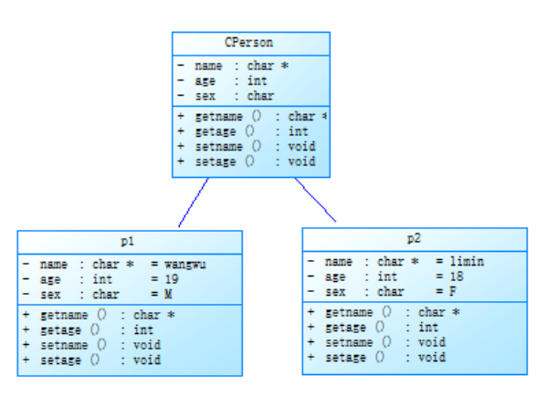
对象的概念和定义方法
: private
+ : public
对象的属性有各自空间，方法是否独立空间？后面讲。
?
?
Notes:
PowerDesigner

Slide 39
类成员的访问权限控制
公有成员：public成员，一般是成员函数，用于定义类的外部接口，在程序中的任何部分都可以访问。
私有成员：private成员，一般是数据成员，只能被类自身的成员函数访问。类成员在默认情况下是私有的。
保护成员：protected成员，可以被该类的成员函数、以及该类的直接或间接子类的成员函数所访问。（继承部分学，跳过）

Slide 40
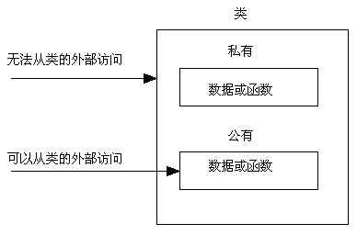
对象成员的访问权限控制

Slide 41
对象成员的访问格式
类外只能访问对象的公有数据成员。
私有数据成员类外不可访问，可通过公有函数接口访问。
用对象名访问对象数据成员和调用成员函数的格式为：
对象名.数据成员名
对象名.成员函数名(参数表)
用对象指针访问对象数据和调用成员函数的格式为：
对象指针名->数据成员名
对象指针名->成员函数名(参数表)
(*对象指针名).数据成员名
(*对象指针名).成员函数名(参数表)

Slide 42
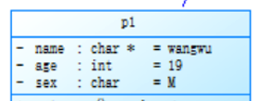
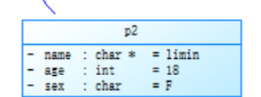
对象成员的访问格式例
CPerson p1, p2;
CPerson* p = &p2;
p1.set("wangwu", 19, 'm');
p->setname("limin");
p->setage(18);
p->setsex('F');
同结构体访问成员。

Slide 43
类内访问成员方法
访问自己的成员。一个类的成员函数可以访问该类所有成员（数据或函数成员）。
格式：成员名(数据成员或函数成员)
访问其它类对象成员。其它类类外，只能访问其公有成员(数据或函数成员）。
格式：对象.成员名 或 对象指针->成员名
访问全局变量或函数。
格式：::变量名或函数名

Slide 44
对象成员的访问格式
不包含友元、静态和继承
 | 类内函数 | 类外函数
private成员 | 成员 | 不可访问
public成员 | 成员 | 对象.成员 对象指针->成员
全局数据或函数 | :: | ::

Slide 45

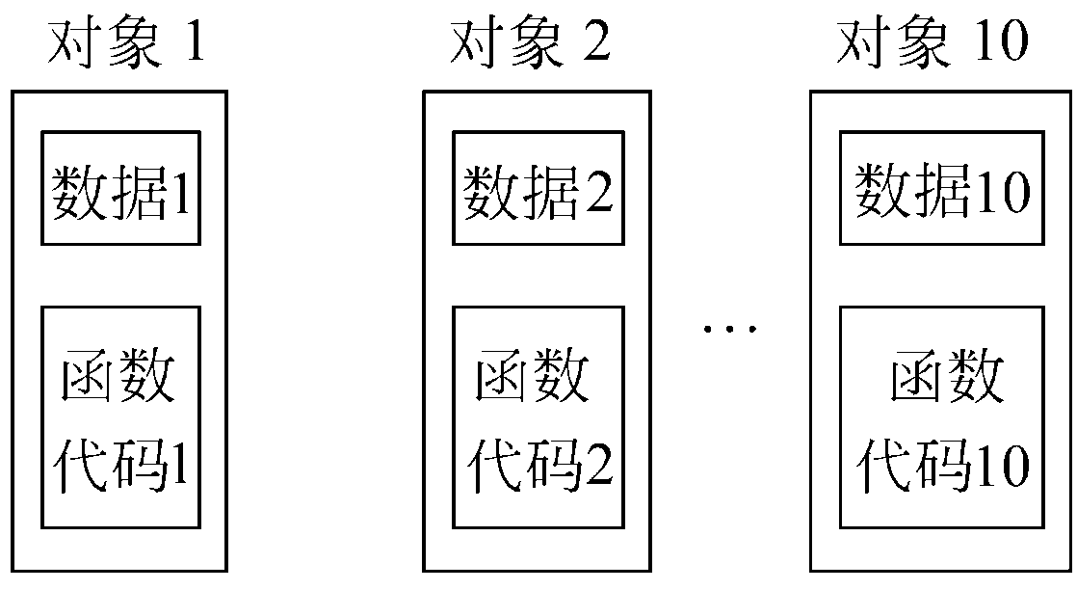
定义对象时，系统为每个对象分配存储空间。按理说，如果用同一个类定义了10个对象，需要分别为10个对象的数据和函数代码分配存储单元

Slide 46

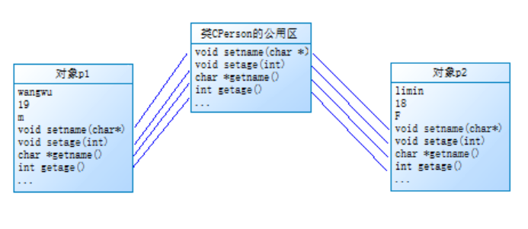
实际，用一段空间存放共同的函数代码段，在调用各对象的函数时，都去调用这个公用的函数代码。这样做会大大节约存储空间。
方法：由同一类创建的所有对象共享
每个对象维护自己的属性。

Slide 47
class CPerson
{
private :
char name[20];
int age;
char sex;
public :
void setname(char *nameval); //set
void setage(int ageval);
void setsex(char sexval);
void set(char *nameval,int ageval,char sexval);
int getage(); //get
char getsex();
char *getname();
void display()
{
cout<<&name<<" "<<&age<<" "<<endl;
cout<<(void *)&setname<<endl; //输出函数地址 }
};

Slide 48
类定义中的非静态成员：(静态成员学到看，现在非静态成员）
数据成员--各自分配存储空间。
成员函数--共享同一代码副本，共享存储空间。
原因：
  数据成员：描述对象的状态，不同对象可能具有不同的状态 。(如姓名，年龄)
  成员函数：作为类对外界提供服务的界面，是对象行为的描述，同一类的对象的行为应该是一致的。

Slide 49
6、this指针
成员函数代码共享，用对象名来调用类成员函数时,成员函数的参数列表中应出现要操作的目标对象,确保成员函数不会错误地访问另一对象。
例如: p1.set(“wangwu”,p1);
实际调用，p1未出现，因为C++在一个类的各个成员函数中提供一个隐藏的名为this的特殊形式指针参数。该指针指向调用该成员函数的当前对象。
不同对象调用同一成员函数，如何保证成员函数不会错误地访问另一对象？
C++通过为成员函数设置this指针来解决。

Slide 50
this指针
C++编译对类的成员函数进行编译时，自动为每一个成员函数设置一个this指针。
该指针的功能是：当一个对象调用一个成员函数时，这个成员函数的this指针就指向调用这一个成员函数的对象。

Slide 51
this指针
如CPerson类中的void setname(char *nameval)成员函数定义了1个形参,实际上有2个形参:
void setname(char *nameval, CPerson *this)
当p1.set(“wangwu”);用对象名p1调用set()时,隐含的形参this指针指向p1。在函数体对数据成员的访问就是对p1对象数据成员的访问。
成员函数中的成员数据名直接表示的就是目标对象的数据成员，也可以通过this指针用this->数据成员名来表示目标对象的数据成员

Slide 52
this指针
CPerson的方法实现也可以写成：
void CPerson::setname(char *nameval)
{
strcpy(this->name, nameval);
}

Slide 53
总结面向对象基本概念
对象：
①一切皆对象； ②每个对象都是唯一的；
③对象都属于某个类；④对象都有属性和行为。
类：类是将一类对象共同的特征抽取出来的结果，是对象的蓝图和模板。

Slide 54
面向对象实例分析
列车司机刹车把火车停住。
对象：司机、火车
方法：火车有刹车功能
对象间关系：司机调用火车的刹车方法。

Slide 55
面向对象实例分析
两块石头磨成一把石刀 Stone，石刀 StoneKnife可以砍树 Tree，砍成木材Meterial，木材做成椅子Chair。
对象：石头、石刀、石刀加工厂、树、木材、椅子加工厂、椅子
对象间的关系：石头和石刀的关系，两个石头磨成了石刀，即最后石头没了，做成了石刀，所以需要一个石刀加工厂。而后面的石刀砍树，把树变成了木材。这个是石刀的功能。木材又做成了椅子，这有跟石头做成了石刀一个道理，需要一个加工厂。

Slide 56
面向对象实例分析
两块石头磨成一把石刀
StoneKnife stoneKnife =KnifeFactory.createKnife(stone1，stone2);
石刀可以砍树，砍成木材
Meterial meteial = stoneKnife.cut(tree);
木材做成椅子
Chair chair=ChairFactory.makeChair(meterial);

Slide 57
7、const关键字修饰成员函数
把const关键字加到一个类的成员函数函数头参数列表的闭圆括号’)’与函数体的开花括号’{’之间，表示所修饰的成员函数不会在调用时修改目标对象的状态
<返回数据类型> 函数名( ) const { 函数体}
<返回数据类型> 函数名( ) const;
程序设计人员通过将成员函数修饰为const的，使得其他人员无需查看成员函数的代码就可以知道该成员函数不会修改调用它的目标对象的状态，有助于信息隐藏和封装。
加const关键字的函数称为常函数。

Slide 58
8、对象的生存期
对象的生存期概念与变量生存期概念一样，由对象声明决定。其中各个数据成员的生存期由对象生存期决定，对象存在它就存在，对象被撤消它就被撤消。

Slide 59
对象的生存期
不同存储类型的对象生存期也不同，按生存期的不同对象可分为如下三种：
局部对象：当对象被定义时，该对象被创建，当程序退出定义该对象所在的函数体或程序块时，释放该对象。
静态对象：当程序第一次执行所定义的静态对象时，该对象被创建，当程序结束时，该对象被释放。
全局对象：当程序开始时，创建该对象，当程序结束时释放该对象。

Slide 60
练习1
定义Cperson数组，按年龄降序排序。
template <class RandomAccessIterator, class Compare>
inline void sort(RandomAccessIterator first,
RandomAccessIterator last,
Compare comp)
函数指针、lambda表达式、函数对象(仿函数)。

Slide 61
STL中常用技术—lambda函数
也称lambda表达式，无名仿函数，或匿名函数，C++11推出，C++14完善。
语法：
[capture](parameters)mutable->return-type{statement}
  []称为lambad引导，标记了lambda函数的开头。
  [capture]：捕获列表， 捕获上下文中的变量供lambad函 数使用。捕获列表由多个捕获项组成，并以逗号分隔。形式如下表
Notes:
深入理解C++11，Michael Wong著，机械工业出版社。
lambda非常类似函数的定义，主要区别：不指定函数名称。

Slide 62
STL中常用技术—lambda函数
捕获列表形式 | 含义
[var] | 值传递方式捕获变量var
[=] | 值传递方式捕获所有父作用域的变量（包括this)
[&var] | 引用传递捕获变量var
[&] | 引用传递捕获所有父作用域的变量(包括this)
[this] | 值传递方式捕获当前this指针
Notes:
父作用域：enclosing scope, 指包含lambda函数的语句块。

Slide 63
STL中常用技术—lambda函数
  (parameters): 参数列表。如果不需要传参，（）可省略。
  mutable: 修饰符，按值捕获的变量默认const类型，mutable取消其常量性，可修改变量。此修改只限位于函数体内的局部变量。
  ->return-type: 返回类型。可省略，不需要返回值时或有返回值时，由编译器推导。
  {statement}:函数体，可使用参数表及所有捕获的变量。
  参数列表和返回类型均为可选部分，捕获列表和函数体可为空。即最简单的lambda函数：[]{};

Slide 64
STL中常用技术—lambda函数
lambda的目的是编写一次性代码更方便，更清晰。
C/C++标准不允许在函数作用域中定义函数（局部函数，local function), C++11的lambda打破了这个规则，等同于一个局部函数。
sort(team, team + 3, [](CPerson& lhs, CPerson& rhs)->bool
{return lhs.getage() > rhs.getage(); });

Slide 65
lambda函数练习
编写程序，输入min,max值，当用户从键盘键入一个[min,max]范围内的的数据时，输出数据的2倍，否则输出数据本身。
参数列表同函数参数列表，可以引用，指针等。
int min, max, num;
cin >> min >> max;
while (cin >> num)
{
[min, max](int& x) { //值捕获min、max，传引用
if (x >= min && x <= max)
x *= 2;
}(num); //实参num
cout << num << endl;
}
Notes:
lambda对C++11最大的贡献，使用STL的算法更加容易。
Lambda函数不是函数指针，但可用具有相同参数和返回类型的函数指针指向它。

Slide 66
9、对象的初始化和对象的撤消
问题的引入：
对象的数据成员反映了该对象的内部状态。
如何初始化对象的数据成员？

Slide 67
对象的初始化和对象的撤消
类的封闭机制
既然定义为类的数据成员，一般都考虑安全性和保密性，所以类的数据成员极少定义为public，否则就没必要把它放入类中了。
类外的程序不能直接访问类中数据成员(除非把数据成员定义为公有数据成员)，要通过类所提供的函数成员才能访问。

Slide 68
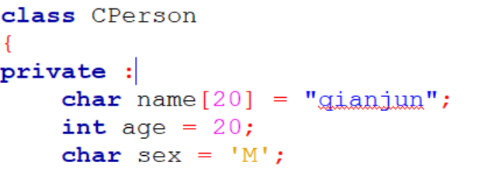
对象的初始化
可以用两种形式对对象中的数据成员进行初始化：
方式1：先声明对象，再调用对象中相关成员函数对其数据成员进行初始化(如：set函数）。
方式2：类内成员初始化器，可直接在类定义中初始化成员变量。如CPerson：
此方式使得各对象具有相同的初值。

Slide 69
对象的初始化
方式3：希望设立一种机制，使得定义对象时初始化对象的数据成员(构造函数)。

Slide 70
构造函数
构造函数是类的特殊成员函数，用于在定义类对象时对其数据成员进行初始化。
构造函数的名字必须与类名同名，参数根据需要可有可无。
不能为构造函数指定返回值类型，void也不可以。
构造函数应被声明为公有函数。
构造函数在创建类的对象时被系统自动调用，在程序的其他部分不能调用。

Slide 71
带构造函数的CPerson类
class CPerson
{
char name[20];
int age;
char sex;
public:
//CPerson();
CPerson(char* name, int age, char sex
void setname(const char* name);
void setage(int age);
int getage() const;
}
CPerson::CPerson()
{
strcpy(name, "wangwu");
age = 19;
sex = 'M’;
}

Slide 72
构造函数
如果类声明时没有声明任何构造函数，则编译器会自动为其生成一个无参构造函数，生成对象时调用。
如果类声明时声明了有参构造函数，则编译器不再为其提供无参构造函数。
无参构造函数在类声明时有括号，在定义对象时应省略括号。
与普通函数一样，构造函数也可以定义为内联函数，可以带默认参数，也可以重载。

Slide 73
C++11—=default
如果类声明时声明了有参构造函数，则编译器不再为其提供默认无参构造函数。
若定义不带参数的类对象，需要添加一个无参构造函数，空函数体。
CPerson() = default; 显式缺省，编译器使用系统默认的无参构造函数。不再需要提供空函数体。

Slide 74
构造函数的重载
class CPerson
{
char name[20];
int age;
char sex;
public:
CPerson() = default;
CPerson(const char* name, int age = 18, char sex=‘F’); // 构造函数重载，带默认参数
void setname(const char* name);
void setage(int age);
int getage();
};

Slide 75
构造函数的调用
int main()
{
CPerson s1; //调无参构造
CPerson s2 = "wangwu"; //调带参构造，默认两个参数
CPerson s3("zhaoliu", 20, 'M'); //调带参构造
s1.print();
s2.print();
s2.print();
}
构造函数实现从标准类型到类类型的转换

Slide 76
对象的动态建立与释放
使用new和构造函数创建动态对象：
int main()
{
CPerson *s1 = new CPerson; //无参构造
CPerson *s2 = new CPerson("wangwu"); //带参构造，默认两个参数
CPerson *s3 = new CPerson("zhaoliu", 20, 'M'); //带参构造
s1->print();
s2->print();
s3->print();
delete s1;
delete s2;
delete s3;
}

Slide 77
用参数初始化表对数据成员初始化
不在函数体内对数据成员初始化，而是在函数首部实现。
CPerson::CPerson(const char* nval, int aval, char sval)
{
strcpy(name, nval);
age = aval;
sex = sval;
}
CPerson::CPerson(const char* nval, int aval, char sval):age(aval),sex(sval)
{
strcpy(name, nval);
}
注意：这种写法仅限于构造函数。

Slide 78
析构函数
析构函数是类的另一特殊成员函数，用于在对象终止时由系统自动调用，以释放分配给对象的内存。
析构函数的函数名应为类名前加“∼”。
析构函数没有参数，也不能指定返回值类型。
一个类只能声明一个析构函数。
析构函数也是公有成员函数。
构造函数可以重载，多个。

Slide 79
析构函数
如果类中没有声明，则编译器会自动提供一个带空函数体的析构函数。
析构函数一般做一些清理的工作，如空间释放。
CPerson::~CPerson()
{
cout << this << " des" << endl;
}

Slide 80
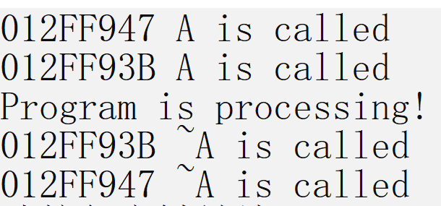
析构函数的执行
#include <iostream>
using namespace std;
class A
{
public:
A()
{
cout << this << " A is called" << endl;
}
~A()
{
cout << this << " ~A is called" << endl;
}
};
int main()
{
A a1, a2;
cout << "Program is processing!" << endl;
}

Slide 81
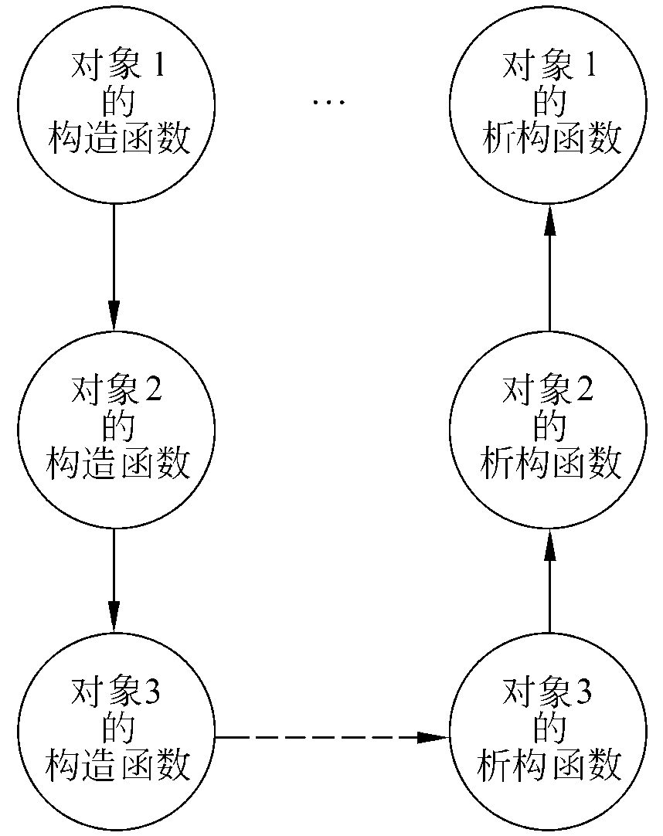
调用构造函数和析构函数的顺序
一般情况下，调用析构函数的次序正好与调用构造函数的次序相反： 最先被调用的构造函数，其对应的(同一对象中的)析构函数最后被调用，而最后被调用的构造函数，其对应的析构函数最先被调用。

Slide 82
练习：写出下列程序运行结果
#include<iostream>
using namespace std;
class Test {
int n;
float f;
public:
Test();//构造函数1
Test(int N, float F);//构造函数2
int getint() { return n; }
float getfloat() { return f; }
~Test();//析构函数
};
Test::Test():n(0),f(0) {
cout << "\nN=" << n << "\tF=" << f << endl;
}

Slide 83
练习：写出下列程序运行结果
Test::Test(int N, float F):n(N),f(F) {
cout << "\nN=" << n << "\tF=" << f << endl;
}
Test::~Test()
{
cout << "\nDestructor is active.\n";
}
int main() {
cout << "\n... Entering main ...\n";
Test x;
Test y(10, 20.5);//创建对象
cout << "\n... Exiting main ...\n";
}
Notes:
程序执行后应得到结果：
... Entering main ...
N=0 F=0.0
N=10 F=20.5
... Exiting main ...
Destructor is active.
Destructor is active.

Slide 84
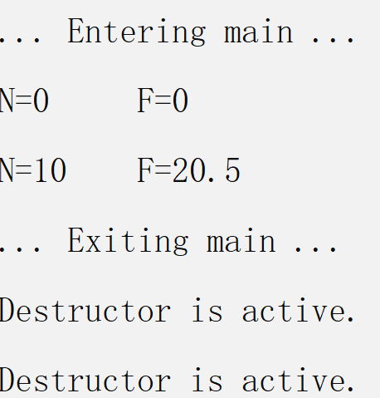
练习：运行结果

Slide 85
C++结构体与类的区别
C++的struct对C的struct进行了扩充。两者区别如下表：
 | struct | class
包含成员函数（构造，析构） | ✔ | ✔
属性定义时初始化 | ✔ | ✔
继承 | ✔ | ✔
多态 | ✔ | ✔

Slide 86
C++结构体与类的区别
C++的struct对C的struct进行了扩充。两者区别如下表：
 | struct | class
默认访问控制（数据，成员的和继承的） | public | private
用于定义模板参数 | ❌ | ✔
初始化列表 | public时，✔ | public时，✔
CPerson p1{"wangliang", 20}, p2 = {"zhaoxiao", 19},
p3("wuming", 18);
p1 = {“lixiang”, 18}; //构建lixiang对象，赋给p1，带参构造
Notes:
struct更适合看成是一个数据结构的实现体，class更适合看成是一个对象的实现体。

Slide 87
拷贝构造函数
拷贝构造函数（复制构造函数），是类的一个公有成员函数。
拷贝构造函数名与构造函数相同，但只有一个参数，即同类的一个对象的引用。
CPerson() = default; //缺省构造
CPerson(const char* nval, int aval = 18, char sval = 'F'); //带参构造
CPerson(const CPerson& person); //拷贝构造,用person对象初始化当前对象

Slide 88
拷贝构造函数
CPerson::CPerson(const CPerson& person)
{
strcpy(name, person.name);
age = person.age;
sex = person.sex;
}

Slide 89
拷贝构造函数
在创建对象时，当使用一个已知的对象来初始化另一个对象(复制对象)时，系统会自动隐式地调用拷贝构造函数。
CPerson s1; //调无参构造
CPerson s2("wangwu"); //调带参构造，默认两个参数
CPerson s3("zhaoliu", 20, 'M'); //调带参构造
CPerson s4(s3); //调拷贝构造
CPerson s5 = s4; //调拷贝构造

Slide 90
拷贝构造函数
屏蔽CPerson的拷贝构造函数，运行得到相同结果。结论如下：
如果一个类没有定义拷贝构造函数，C++会提供一个缺省的拷贝构造函数，将源对象中的数据成员值逐个拷贝到目标对象中(memcpy)。

Slide 91
C++11—=delete
如果使用系统默认的拷贝构造可以不写，或使用=default显式缺省
CPerson(const CPerson &person) = default;
如果希望阻止拷贝可以通过显式声明，旧标准将拷贝构造声明为私有的。
C++11使用 = delete删除函数
CPerson(const CPerson &person) = delete;

Slide 92
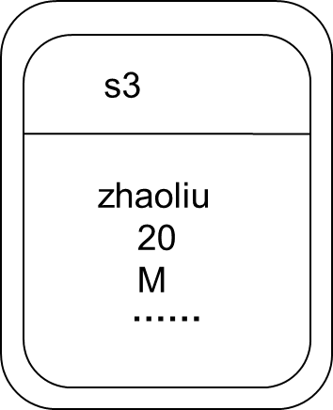
浅拷贝与深拷贝
浅拷贝：简单地将作为实参的对象的每个数据成员复制给新声明对象的相应数据成员。
系统提供的缺省拷贝构造函数就是使用浅拷贝。
CPerson s4(s3);
s4
zhaoliu
20
M
……

Slide 93
浅拷贝与深拷贝
考虑下面的情况，当浅拷贝遇到指针
class CPerson
{
char *name;
int age;
char sex;
public:
CPerson() = default; //缺省构造
CPerson(const char* nval, int aval = 18, char sval = 'F’);
//CPerson(const CPerson& person);
~CPerson();
};

Slide 94
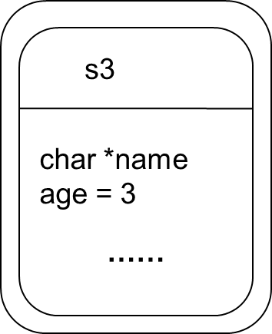
浅拷贝
CPerson(const CPerson& person) //缺省拷贝构造函数
name = name;
缺省的拷贝构造函数，完成数据成员的一一赋值，指针共
享空间，析构释放两次空间，程序出错。 cb,dev无错误
s4
name
age = 3
……
zhaoliu

Slide 95
深拷贝
深拷贝：为对象中的指针成员申请必要的内存，在成功获得内存空间后，再把被复制对象的指针所指向的内存中的值拷贝到新申请的内存中。
当类的数据成员中包含指针时，应自定义拷贝构造函数，实现深拷贝，以避免悬挂指针(野指针)的出现。

Slide 96
练习2
建立一个栈类CStack。做栈对象的备份，加深浅拷贝和浅拷贝的理解。

Slide 97
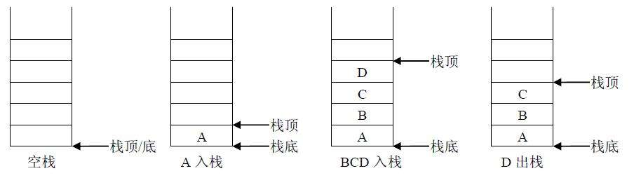
栈
只在一端进行操作。下图为栈的数组存储示意图。栈顶，top=0。

Slide 98
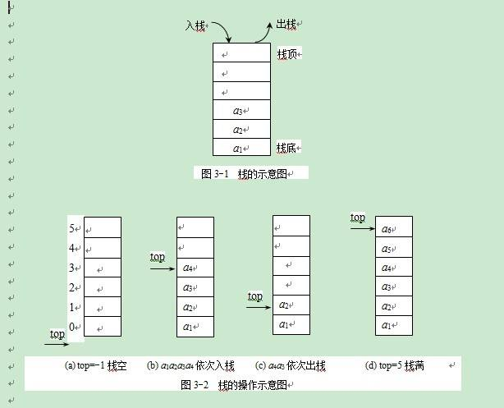
栈
栈顶的初值可自定义。下图，top=-1。

Slide 99
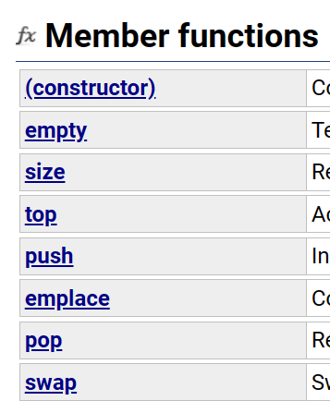
栈
#include <stack>
stack<数据类型> s;
栈类：
属性：数据空间，栈顶。
方法：初始化；
元素入栈；
元素出栈；
获得栈顶元素；
判栈空；
判栈满；
计算栈元素数。

Slide 100
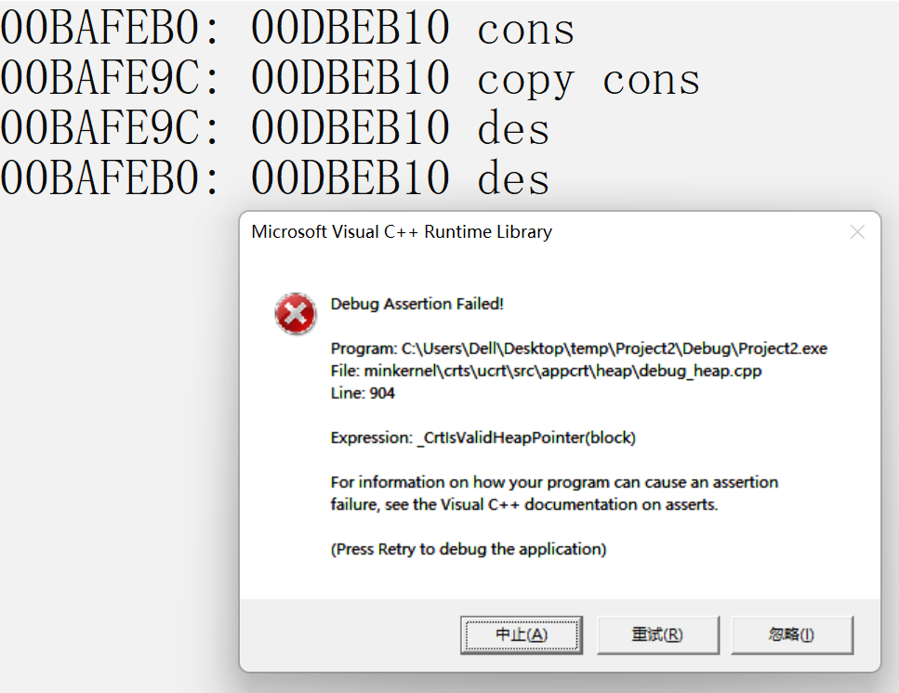
浅拷贝野指针图示(VS 2019）
栈类数据成员data为指针，构造函数分空间。调用浅拷贝运行结果如下图。
int main()
{
CStack s(5); //s对象
CStack s2 = s; //用s对象初始化s1对象
return 0;
}
注意OJ拷贝构造函数出问题。

Slide 101
拷贝构造函数的调用情况
当使用一个已有的对象初始化建立新对象时
CPerson s4(s3) 或 CPerson s4 = s3;
当函数的参数为类的对象,
void print(CPerson s)
调用时将实参对象传递给形参时，需要建立一个实参副本，
系统调用拷贝构造函数来实现。
当函数的返回值是类的对象,
CPerson input()
系统将建立CPerson的一个副本，将它返回给主调函数。
传引用

Slide 102
返回对象与返回引用
#include<iostream>
using namespace std;
class A
{
public:
A()
{
cout << this << " constructor" << endl;
}
A(const A& a)
{
cout << this << " copy constructor\n" ;
}
~A()
{
cout << this << " destructor\n";
}
};
Notes:
结论：A& fun2(A& a)比A fun1(A a）效率高。

Slide 103
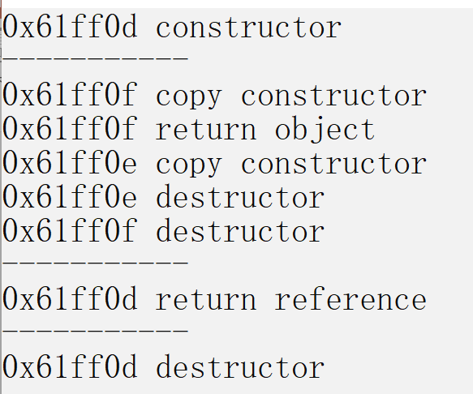
返回对象与返回引用
A fun1(A a) {
cout << &a << " return object" << endl;
return a;
}
A& fun2(A& a) {
cout << &a << " return reference" << endl;
return a;
}
int main()
{
A a;
cout << "-----------" << endl;
fun1(a);
cout << "-----------" << endl;
fun2(a);
cout << "-----------" << endl;}
结论：A& fun2(A& a)比A fun1(A a）效率高。
Notes:
结论：A& fun2(A& a)比A fun1(A a）效率高。

Slide 104
复合类
复合类是指以其他类的对象(不能是复合类本身的对象)作为其数据成员或成员函数的参数的类。
  例如：CPerson有注册日期、出生日期等属性。
  注册日期、出生日期：年月日
  时钟有时针、分针、秒针组成。
  时针、分针、秒针：循环计数器

Slide 105
复合类例题
定义点类CPoint。属性：x,y坐标。构造函数及print成员函
数。
定义圆类CCircle，属性：点对象圆心，半径。构造函数
及print成员函数。
定义圆柱体类CCylinder，属性：2个圆，半径，高。构造
函数及print成员函数。
注意复合类构造函数的用法和调用顺序。
复合类.cpp

Slide 106
复合类
对类中包含的对象成员进行初始化
不能在类定义中直接调用对象成员对应的类的构造函数来进行初始化;
只能在类的构造函数定义（初始化列表）中分别引用对象成员所属类的构造函数来进行初始化；
如果对象成员所对应类的构造函数需要提供参数时，必须在类定义构造函数的参数表中提供。

Slide 107
复合类对象的初始化
先对对象成员进行初始化（调用该类的构造函数）
再对类中其他非对象成员的成员进行初始化；
复合类的构造函数定义格式:
类名::类名(形参表):对象1(形参表),...,对象n(形参表)
{
函数体
}

Slide 108
复合类对象的初始化
假设CCircle的圆心是Cpoint对象center。对复合类CCircle的初始化如下。
CCircle::CCircle(int x,int y, int rval):center(x,y),r(rval)
{
cout << this << "CCircle cons with para" << endl;
}

Slide 109
复合类
类的构造函数调用对象成员构造函数的次序 ：
  依类定义中对象成员出现的先后次序；
  构造函数调用次序依对象成员出现次序执行，而不是依构造函数中所示调用先后的次序 。
析构函数调用次序恰好与构造函数调用次序相反。
  先析构复合类
  再依类定义中对象成员出现的反次序析构子对象

Slide 110
练习3
分析下列程序运行的输出结果，并改正程序中的错误。
#include <iostream>
using namespace std;
class CA
{
private:
double* p;
int n;
public:
CA(int i = 1)
{
p = new double[n = i];
cout << this << " A constructor" << endl;
}
~CA() { cout << this << " A destructor" << endl; delete []p; }
};
Notes:
主函数：delete []p_b;

Slide 111
练习3
class CB
{
private:
CA* p_a;
int len;
public:
CB(int size = 1)
{
p_a = new CA[len = size];
cout << this << " B constructor " << &p_a << " " << p_a << endl;
}
~CB()
{
cout << this << " B destructor " << &p_a << " " << p_a << endl;
delete p_a;
}
};
delete []p_a;
Notes:
主函数：delete []p_b;

Slide 112
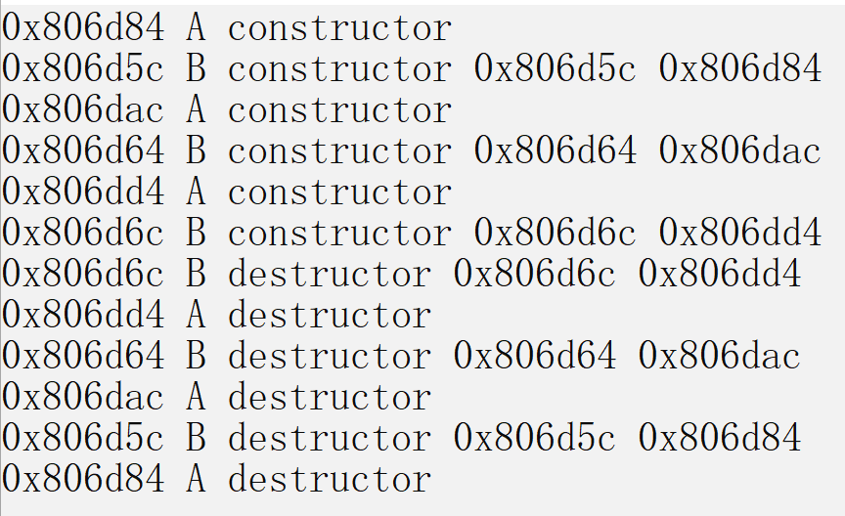
练习
int main()
{
CB* p_b = new CB[3];
delete p_b;
return 0;
}
delete []p_b;
Notes:
主函数：delete []p_b;

Slide 113
对象数组初始化
假设已定义类CPoint,见BB系统组合类.cpp里
静态对象数组初始化
CPoint p[2] = {{10,20},{20,30}};
CPoint p[2] = {CPoint(10,30),CPoint(20,30)};

Slide 114
对象数组初始化
动态对象数组初始化
方法一：C++11支持
CPoint *p = new CPoint[2]{
CPoint(10,20),CPoint(20,30)};
1多个对象？ 不方便

Slide 115
对象数组初始化
动态对象数组初始化
方法二：C++11支持
vector<CPoint> p(2,CPoint(10,20))
//用一个临时对象，在 vector 里拷贝构造所有对象

Slide 116
对象数组初始化
动态对象数组初始化
方法三：先为数组分配空间，然后使用 “placement new”在这块内存上构造对象

Slide 117
对象数组初始化
CPoint *p = (CPoint *)operator new[](3 * sizeof(CPoint));
for (int i = 0; i < 3; i++)
{
cin >> x >> y;
new(&p[i]) CPoint(x,y); // 有参构造函数构造
}
for(int i=0; i<3; i++)
p[i].~CPoint(); //析构对象
operator delete(p); //释放空间

Slide 118
练习4
下面是一个计数器的定义，请完成该类的实现。
  class CCounter
  {
  int count;
  public:
  CCounter();
  CCounter(int num);
  void countdown();
  void countup();
  int getcount();
  ~CCounter();
  };

Slide 119
练习4
查看成员函数地址：
cout<<"countup address: ";
cout<<(void *)&CCounter::countup<<endl;
cout<<"countdown address: ";
cout<<(void *)&CCounter::countdown<<endl;

Slide 120
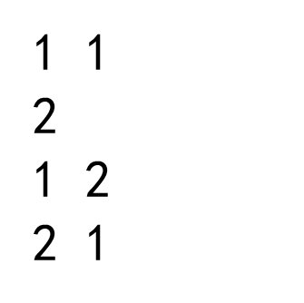
练习5
请补充如下主函数中的类，使其满足给出的输入、输出样例。
int main()
{
Int n,x,y;
CPoint p1;
cin>>x>>y;
p1.sext(x);
p1.sety(y);
cin>>n;
While(n--)
{
cin>>x>>y;
CPoint p2(x,y);
cout<<p1.distance(p2)<<endl;
}
Return 0;
}

Slide 121
练习5
Default constructor
Constructor with two parameters
1.00
Point(1,2) was deconstruct
Constructor with two parameters
1.00
Point(2,1) was deconstruct
Point(1,1) was deconstruct

Slide 122
成员函数传参
代码重用，通常称为代码复用， 将一个功能写成一个模块， 以便当再次需要相同功能的时候，可以直接使用，不用重新开发。
输入信息
fun()
黑盒子
返回信息
以圆类为例：成员函数输入格式： x,y,r ？ x y r？

Slide 123
属性？
属性：静态，同类共有状态。 方法：动态，同类共有行为。
以音像制品为例：增加属性：出租天数？
不要将成员函数内需要的参数，或虚参定义为属性。

